Slide 1
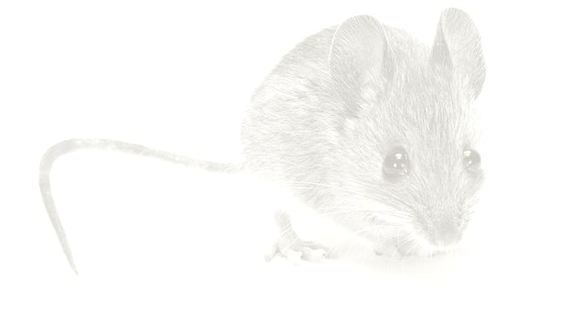
Schädlingsbekämpfung – a never ending story
Basil von Ah, Zoo Zürich

Slide 2
Schädling
Der Ausdruck „Schädling“ ist eine Kollektivbezeichnung für Organismen, die den wirtschaftlichen Erfolg des Menschen schmälern, sei es als Zerstörer von Kulturpflanzen, als Nahrungskonkurrent oder durch Zerstörung von Bauwerken.
Die Bezeichnung „Schädling“ wurde im deutschen Sprachraum erstmals um das Jahr 1880 für die Reblaus gebraucht. Im Allgemeinen bezeichnet man Tiere, insbesondere Insekten, als Schädlinge. Pilze, Viren und Bakterien werden dagegen eher unter den Begriffen Krankheitserreger oder Pathogene zusammengefasst.

Slide 3
„Schädlinge“ im Zoo
Raum und Reservoir für Krankheitserreger
Kleinsäuger: Übertragung von Krankheitserregern durch Kot und Urin (z.B. Leptospiren, Hanta-Virus, Tularämie, Yersinien); Reservoir für Borrelien (Übertragung durch Zecken)
Schaben: Zwischenwirte von Nematoden (Fadenwürmer), mechanische Übertragung von pathogenen Mikroben und Wurmeiern

Slide 4
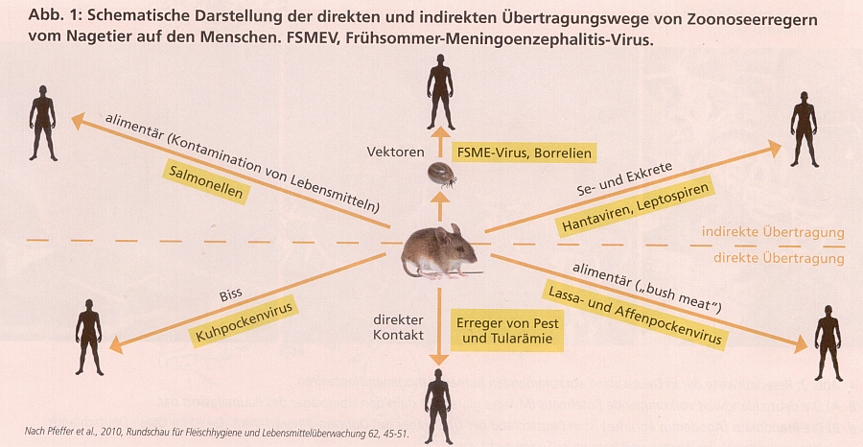
Raum und Reservoir für Krankheitserreger

Slide 5
„Schädlinge“ im Zoo
Futterkonkurrenten
Mäuse, Krähen, Marder, Haussperling, Graureiher (‚Spezialisten‘): Futterstellen, -Lager
Verunreinigungen, Hygiene
Mäuse, Vögel: Kot/Urin im Futter, auf Arbeitsflächen und –Geräten;
Schaben: in Lebensmitteln
Notes:
Spezialisierte Individuen, welche Arbeitsabläufe/Fütterungen durchschauen.

Slide 6
„Schädlinge“ im Zoo
Schäden am Tierbestand
Verletzte und getötete Tiere (Marder, Iltis, Krähen, (Ratten), zerstörte Eier (Marder, Krähen, Maus)
Übertragung von Krankheiten:
Fuchs z.B. Fuchsbandwurm (!!)

Slide 7
„Schädlinge“ im Zoo
Schäden am Pflanzenbestand
Wühlmäuse: Schädigung von Pflanzen ober- und unterirdisch;
An Pflanzen saugende Insekten/Milben:
Schädigung von Pflanzenteilen, Übertragung von Krankheiten, Förderung der Ameisenpopulation

Slide 8
„Schädlinge“ im Zoo
Fluginsekten
Mücken: direkte Übertrager von div. Krankheiten (West-Nile, Usutu, Vogel Malaria)
Fliegen: Hygiene, lästig für Tiere und Mensch bei hohem Vorkommen
Wespen/Bienen: direkte Gefahr für Besucher und Mitarbeiter

Slide 9
„Schädlinge“ im Zoo
Krankheiten können auch durch andere Tierarten, welche nicht im klassischen Sinne als «Schädlinge» bezeichnet werden, übertragen werden
Amphibien: Chytridpilz
Vögel: West-Nile Virus, Vogelgrippe, Usutu etc.
Fuchs: Fuchsbandwurm, Räude, Staupe etc.

Slide 10
„Schädlinge“ im Zoo
Schäden an Gebäuden
Mäuse:
Elektrische Leitungen (Brand Gefahr),
Isolationen

Slide 11
Für „Schädlinge“ vorteilhafte Bedingungen im Zoo
Konzentriertes, permanentes Nahrungsangebot
Verschiedene und sehr gute Habitate (Gebäude, offene Habitate, geschlossene Ökosysteme, feucht-warme Habitate)
Reduzierter Räuberdruck

Slide 12
Vorteilhafte biologische Eigen-schaften eines „Schädlings“
Hohe Vermehrungsrate
Parthenogenetische (eingeschlechtliche Fortpflanzung) Fortpflanzung (Blattläuse)
Grosse Dichtetoleranz
Nächtliche Aktivität
Spezifische Anpassungen (Kommensalismus)
Hohe Anpassungsfähigkeit

Slide 13
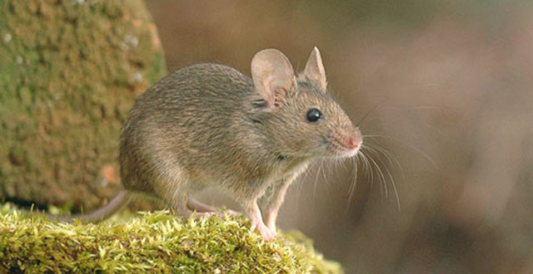
Beispiel Hausmaus
Hausmaus

Slide 14
Hausmaus
Ursprünglich in Steppen und Halbwüsten, mit Aufkommen des Getreideanbaus enge Bindung an Menschen (Vorräte!). Heute Kosmopolit
Fortpflanzung ganzjährig
Tragzeit 19-21 Tage
Wurfgrösse 1-12, im Mittel 5-6 (Labormäuse: bis 19-21!)
Geschlechtsreife mit 35-40 Tagen
Bis zu 10 Würfe pro Jahr
Lebenserwartung im Mittel 3 Monate, max. 20 Monate

Slide 15
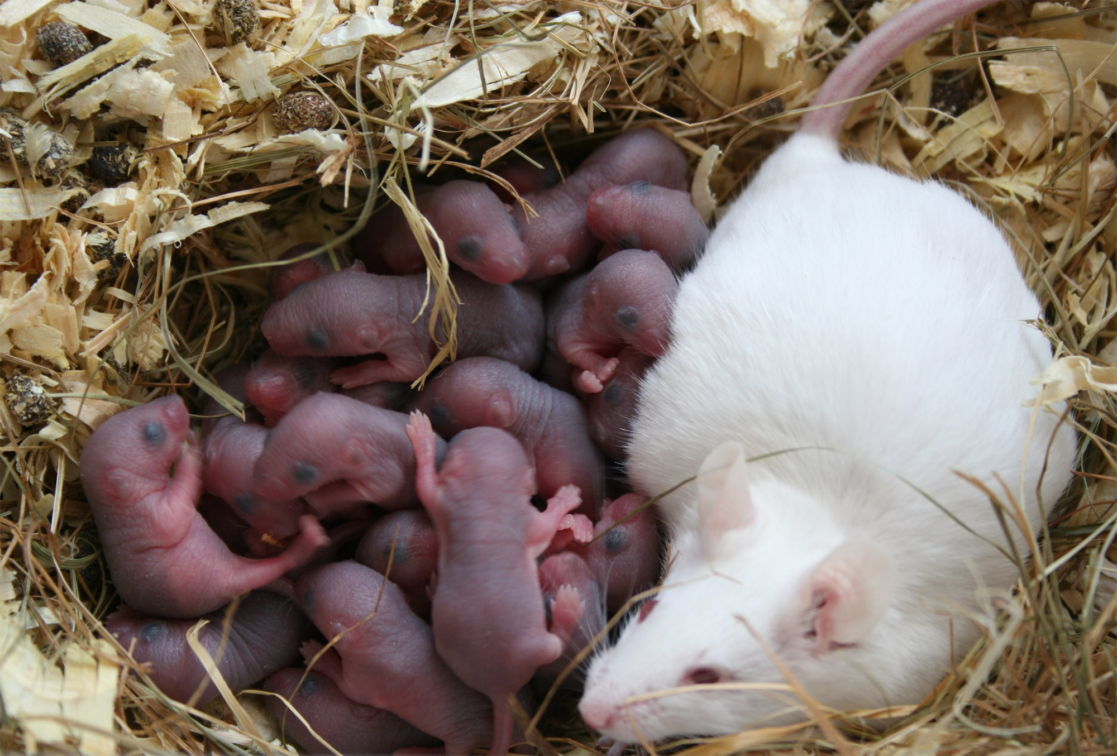

Slide 16
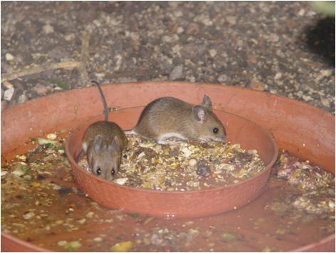
Waldmaus

Slide 17
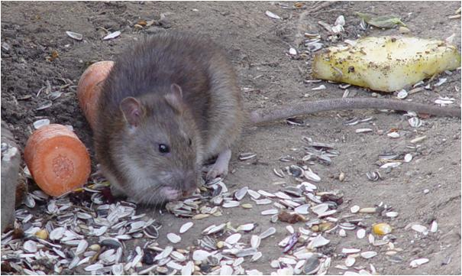
Wanderratte

Slide 18
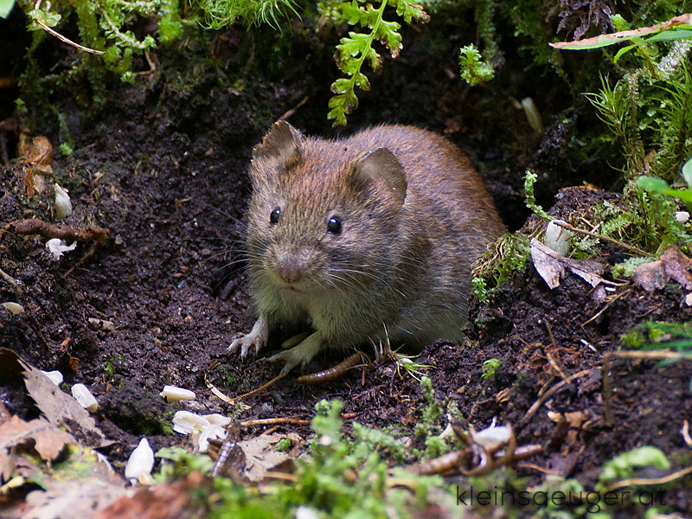
Rötelmaus

Slide 19
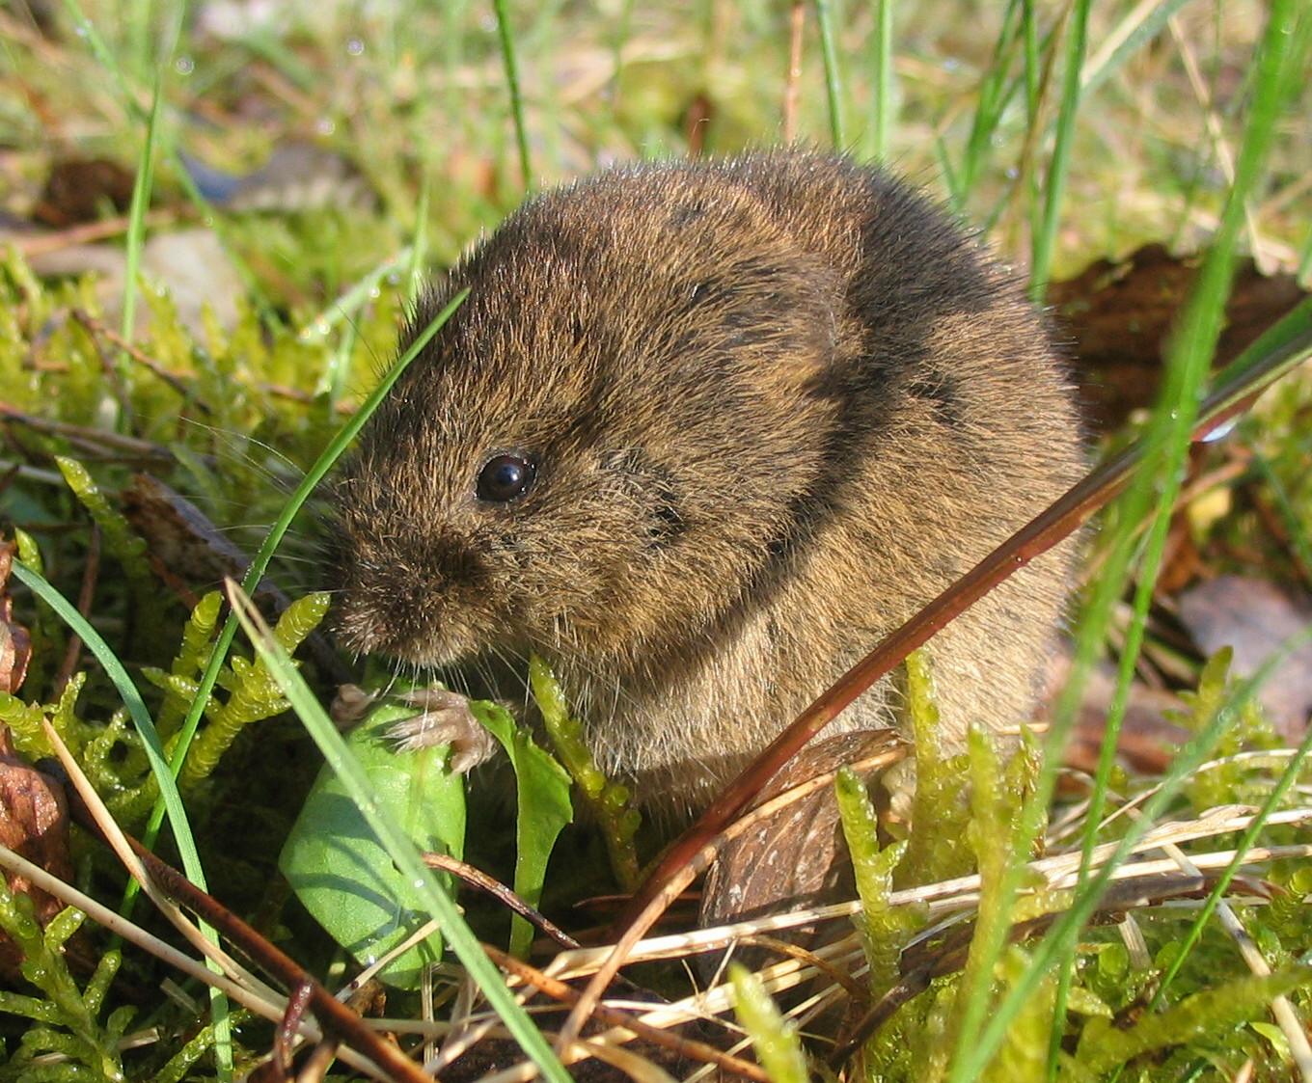
Feldmaus

Slide 20
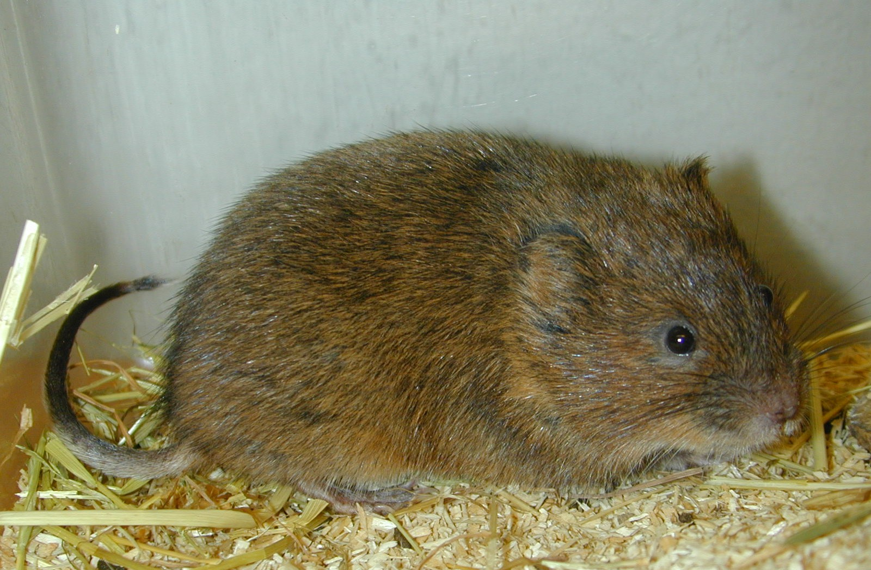
Schermaus

Slide 21
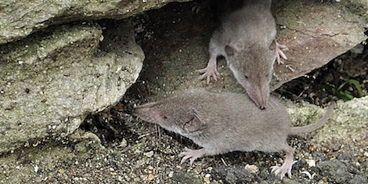
Hausspitzmaus

Slide 22
Erkennen eines Mäusebefalls
Mäuse nagen kontinuierlich an Vorräten, Textilien, Holz oder Plastik, damit ihre permanent wachsenden Zähne nicht zu lang werden.
Schadnager beissen auch Elektrokabel durch und sind so für eine Reihe von Hausbränden verantwortlich.
Mäuse zeigt sich auch an zerfressenen Lebensmittelverpackungen und den daran erkennbaren Zahnabdrücken.
Mäuse verbreiten einen ammoniakähnlichen Geruch, der vor allem bei starkem Befall wahrgenommen werden kann.

Slide 23
Erkennen eines Mäusebefalls
Entlang ihrer Laufwege hinterlassen Mäuse Schleif- und Schmierspuren.
Mäuse nutzen vermehrt Fetzen von Pappe, Dämmmaterialien usw. zum Bau ihrer Nester. Dieses Nistmaterial ist oft auffindbar.
Schadnager hinterlassen Kotspuren in Form kleiner, dunklen Kotpillen, die sie in der Nähe von Wänden und überall dort zurücklassen, wo sie aktiv waren.

Slide 24
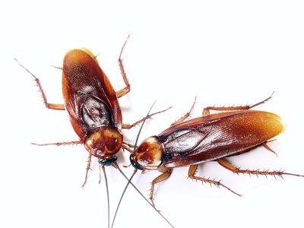
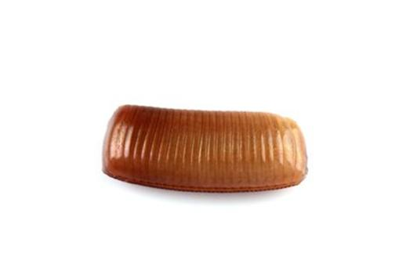
Beispiel Schabe

Slide 25
Beispiel Deutsche Schabe
Deutsche Schabe :
bevorzugte Temperatur 28°-30°C,
36 Eier pro Paket, Paket wird vom Weibchen herumgetragen
Eientwicklung ca. 17 Tage,
Nymphenstadien 38-63 Tage,
Weibchen produziert 4 bis 8 Eipakete
Lebenserwartung der adulten Schabe ca. 4-5 Monate

Slide 26
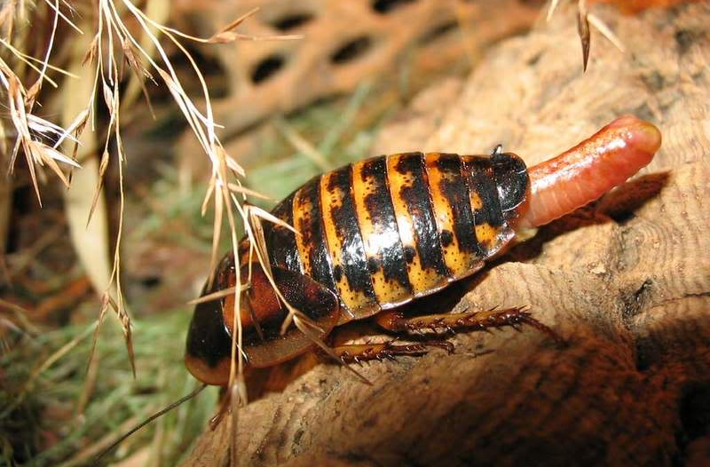

Slide 27
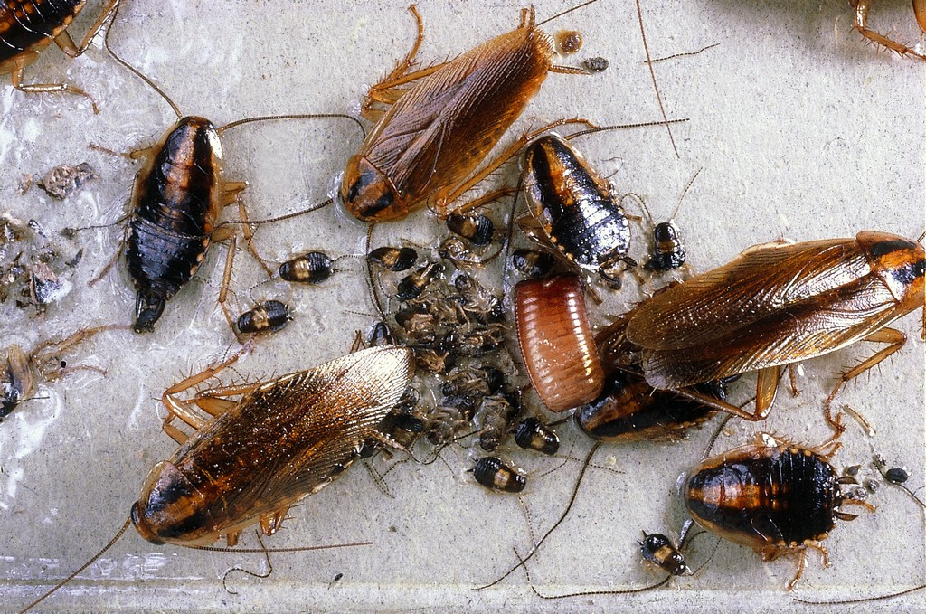
Deutsche Schabe, verschiedene Stadien auf Klebfalle

Slide 28
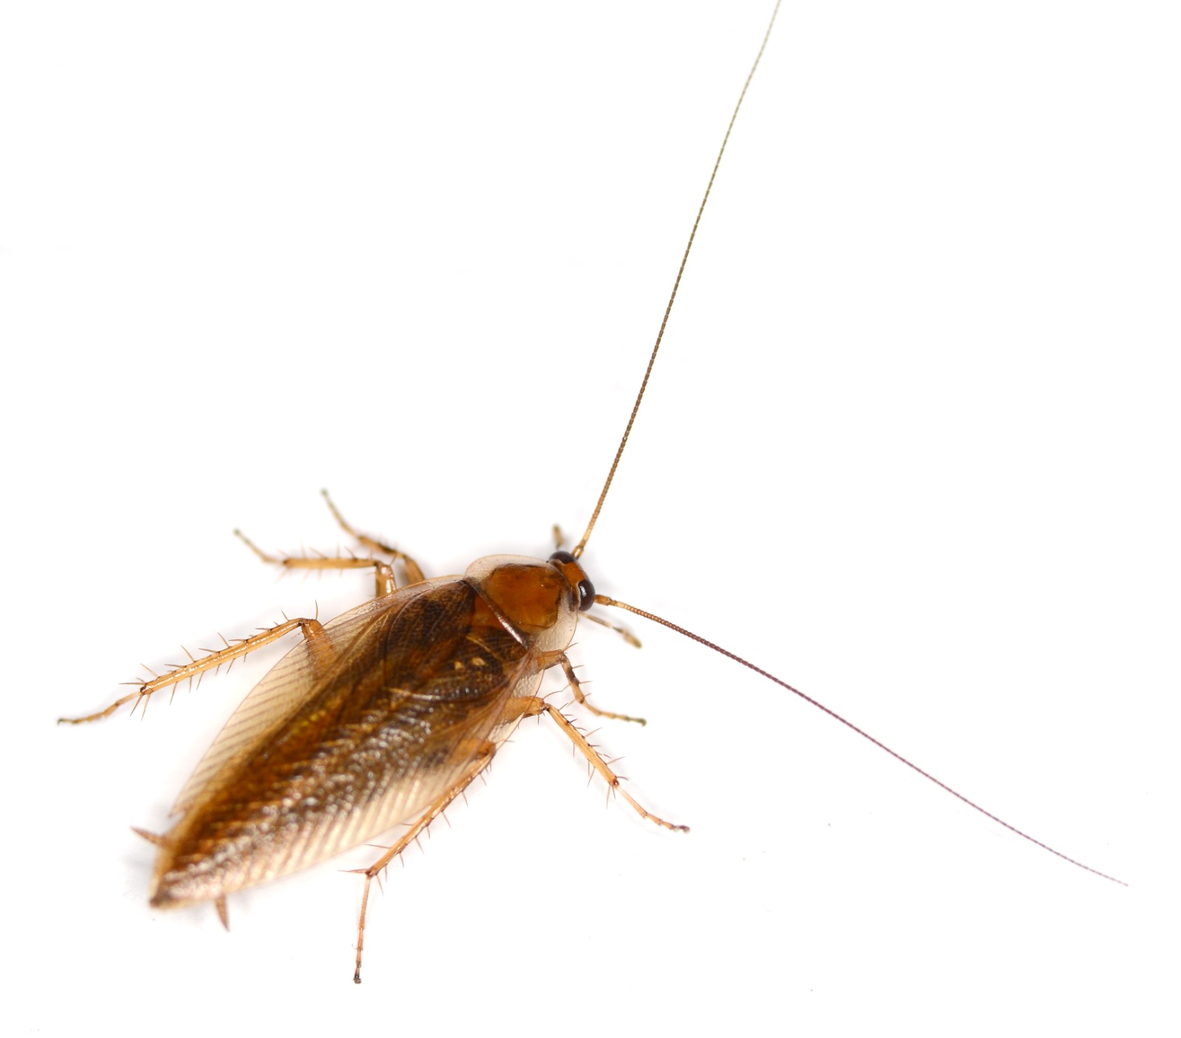
Waldschabe

Slide 29
Argentinische Waldschabe (wird auch als Futterinsekt verwendet)

Slide 30
Orientalische Schabe

Slide 31
Erkennen eines Schabenbefalls
Lebende oder tote Kakerlaken, Häutungsreste (wenn eine lebende Schabe gesehen wird, hat es mindestens hundert die man nicht sieht
Lebende oder tote Kakerlaken
Spuren von Exkrementen
Gestank: Schaben verströmen einen sehr intensiven Geruch
Frass Schäden: Schaben nagen sich ohne Probleme durch Papier, Plastik und Karton

Slide 32
Prävention ist das wichtigste
Schädlinge weisen immer darauf hin, dass sich die Schad stiftenden Tiere da auch wohlfühlen.
Meist wird den Tieren unabsichtlich eine gute Nahrungsgrundlage und sicheren Unterschlupf geboten.
Nahrungs- und Futtermittel sind möglichst Mäuse- und Schaben sicher aufzubewahren
Offensichtliche Zugänge sind zu verschliessen, Essens- und Futterreste nach betrieblichen Möglichkeiten sofort entsorgen weitere Motivationen zum Verbleib sind nach Möglichkeit zu beseitigen.

Slide 33
Schädlings Bekämpfung
Methode muss der Situation und der Befalls Stärke entsprechend ausgewählt werden
Mechanische Behandlung (manuelles entfernen, Fallen)
Behandlung mit Gift:
Sicherheit der Menschen und Tiere beachten!!
Produkt und deren Wirkung kennen (Sicherheitsdatenblatt)

Slide 34
Mausbekämpfung mit Fallen

Slide 35
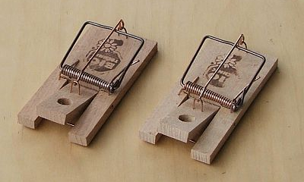

Slide 36
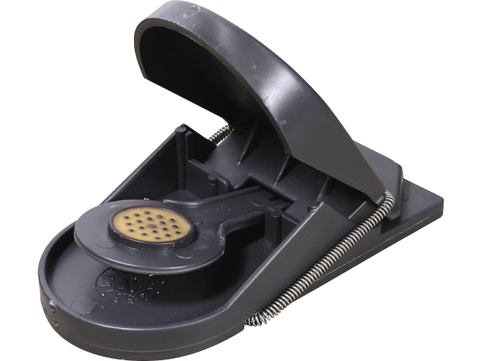
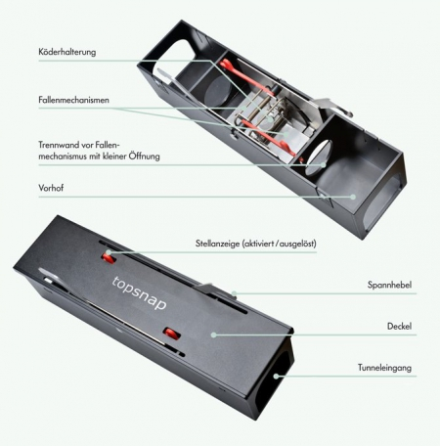
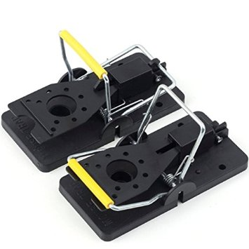

Slide 37
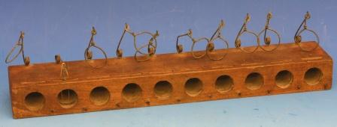
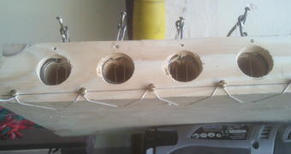

Slide 38
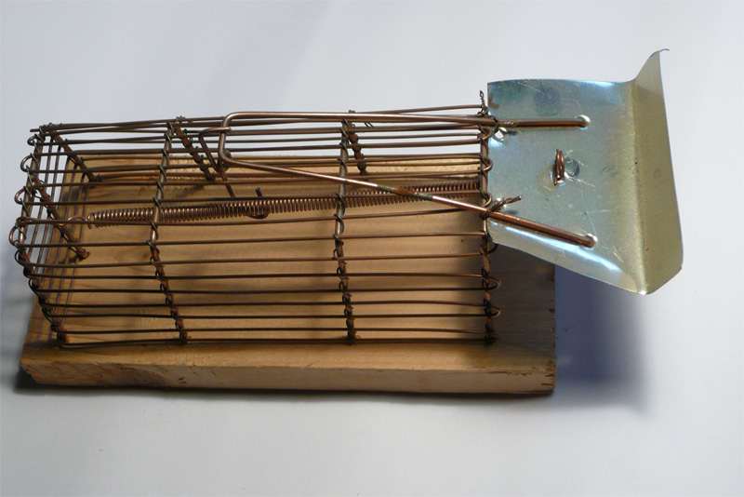

Slide 39
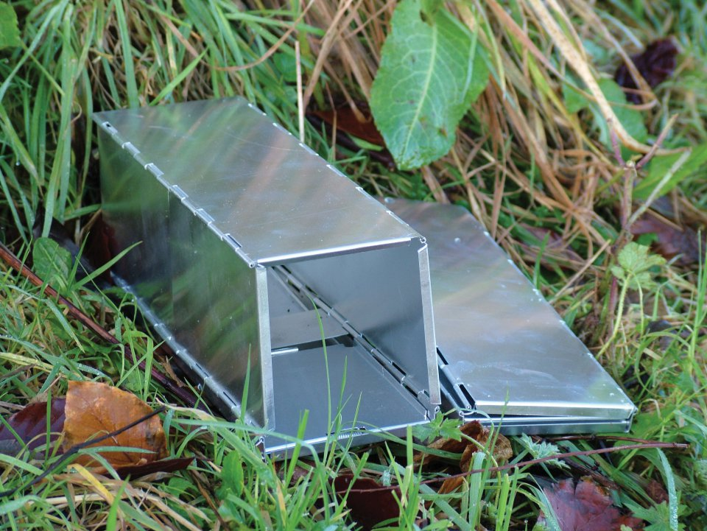
Sherman-Trap

Slide 40
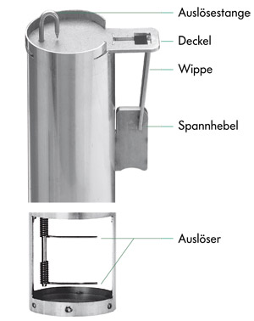
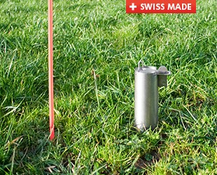

Slide 41
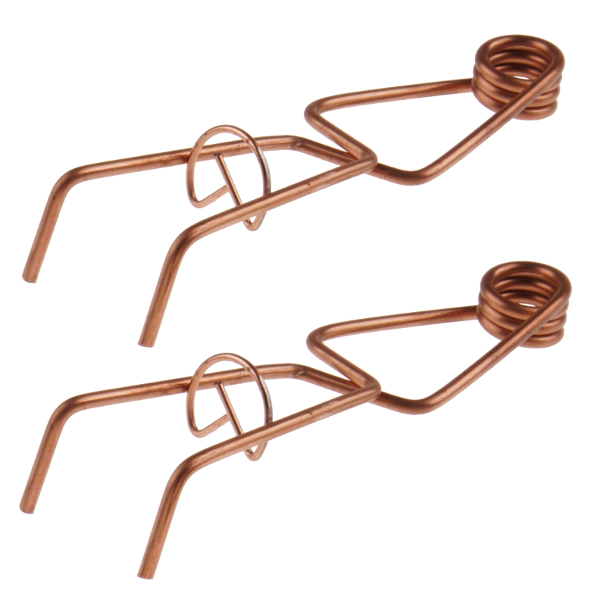

Slide 42
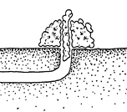
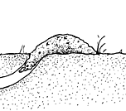
Maulwurf
Schermaus

Slide 43
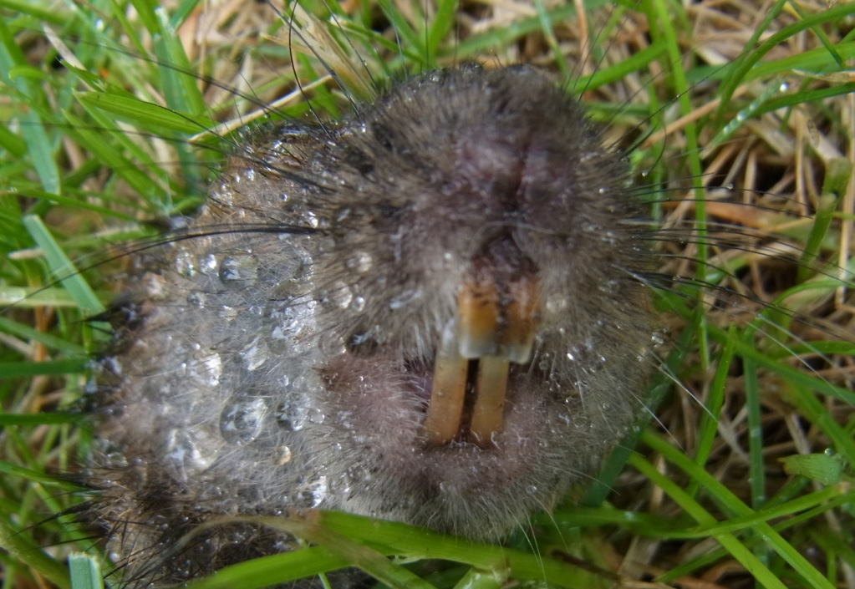
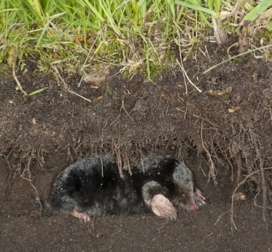
Schermaus
Maulwurf

Slide 44
Fallen vs. Gift?
Es muss abgewogen werden, was ethischer ist.
Grundsätzlich sind Fallen (egal ob Totschlag- oder Lebendfallen) fraglich!
(Stress, Stoffwechsel, unsaubere «Unfälle», was macht man mit einer gefangenen lebendigen Maus? Etc.)
Behandlung mit Gift ist:
einiges effizienter, Produkte welche das Tierleiden minimal halten, gezielter Einsatz möglich, Populationen können nachhaltig dezimiert werden.

Slide 45
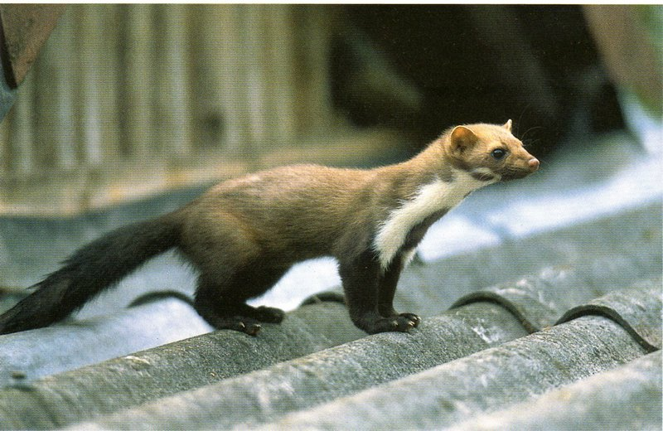
Beispiel Steinmarder

Slide 46
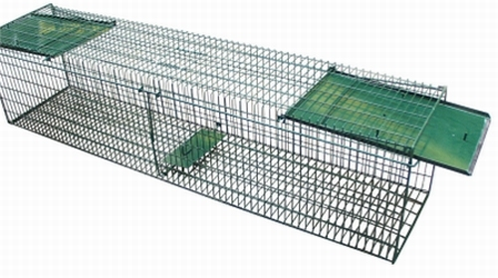
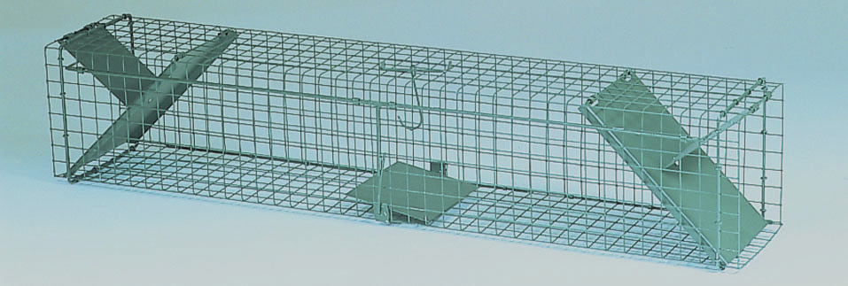

Slide 47
Beispiel Rotfuchs

Slide 48
Rotfuchs
Der Rotfuchs ist ein enorm anpassungsfähiger Kulturfolger.
Die Stadt Zürich hat eine der höchsten Stadtfuchs Dichten in ganz Europa.
Sadtfüchse sind genetisch von den Füchsen in Feld und Wald unterschiedlich! (nur wenige «Gründertiere»)

Slide 49
Kletterkunst eines Fuchses

Slide 50
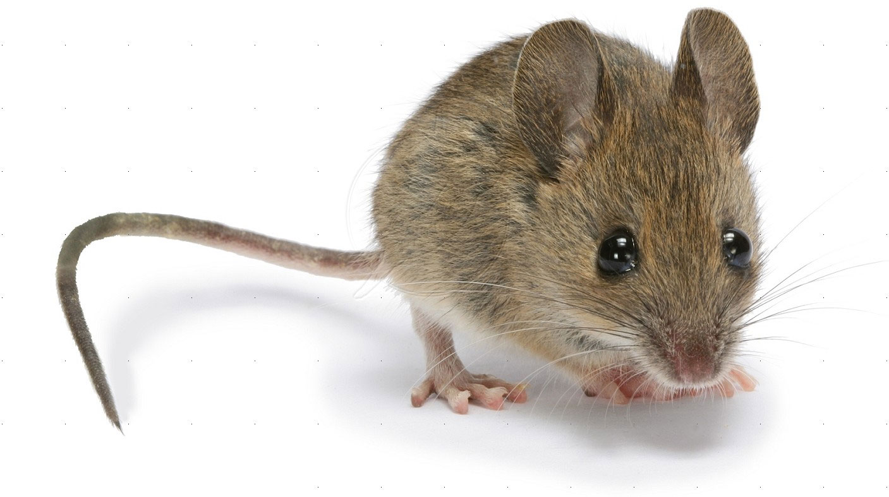
Viel Erfolg!
Und Ausdauer!

